Slide 1
事例1０ | 災害対策本部の本部員に女性を配置 地域防災計画に男女共同参画の視点を導入 | 豊島区
取組の概要
災害対策本部の本部員に男女平等推進センター所長を配置するよう計画に明記
区避難所（救援センター）に１名以上女性を配備すること等を計画に明記
区避難所（救援センター）の開設や運営において、女性や要配慮者（高齢者や障害者など）に対する配慮の必要性を理解するための研修を実施
背景・経緯
取組みの概要➀の背景・経緯
取組みの概要②の背景・経緯
取組みの概要③の背景・経緯
他地域での災害のたびに女性に不利・不当な事例が多数発生し、災害対応への女性の視点の必要性を強く認識
令和元年台風19号で開設した救援センターに女性職員は配備されなかった
男女平等推進センターと防災危機 管理課が同じ総務部内にあり意見 交換をする機会が多かった
防災危機管理課においても災害時の女性の困難についての理解があった
災害対策本部の本部員に男女平等 推進センター所長は入っていなかった
台風１９号の教訓を踏まえて地域防災計画を変更
区避難所（救援センター）の開設や 運営において、女性や要配慮者（高齢者や障害者など）への配慮の必要性を理解するための研修を実施
災害対策本部の本部員に男女平等 推進センター所長を配置するよう計画に明記
区避難所（救援センター）に1名以上女性職員を配備すること等を計画に明記

Slide 2
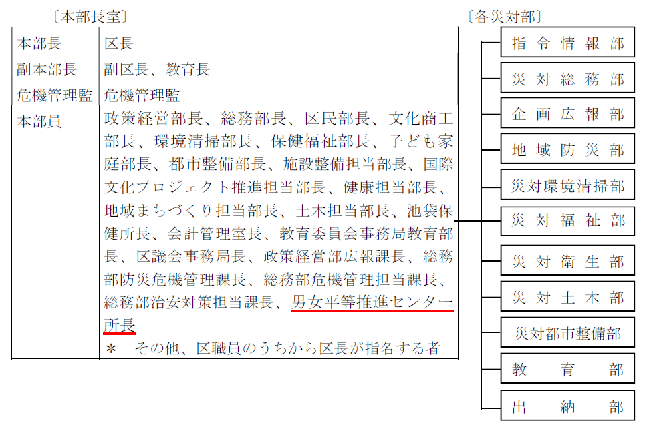
事例1０ | 災害対策本部の本部員に女性を配置 地域防災計画に男女共同参画の視点を導入 | 豊島区
取組内容
災害対策本部の本部員に男女平等推進センター所長を配置するよう計画に明記
災害時に、厳しい状況に置かれやすい女性に対して考慮しなくてはならない点は様々であり、女性の視点からどのように対応していくべきかといった点で、庁内で合意。
災害対策本部の本部員に、 男女平等推進センターの 所長を配置することで、女性の視点からの意見を生かせる体制とすることとし、地域防災計画に定めた。
災害対策本部組織図

Slide 3
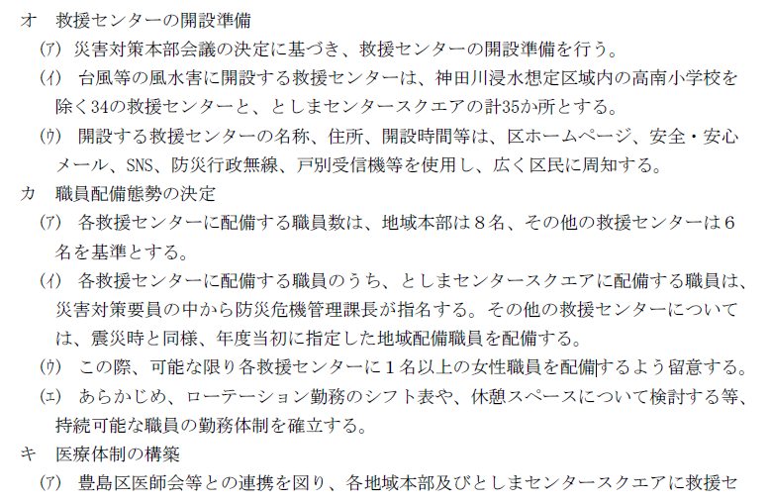
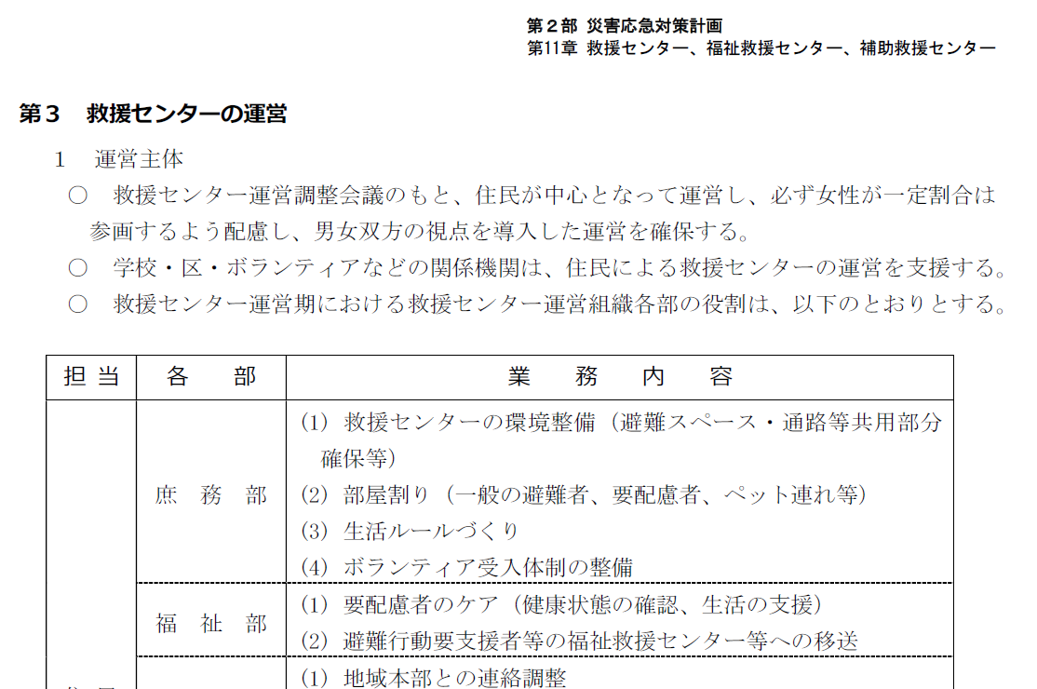
事例1０ | 災害対策本部の本部員に女性を配置 地域防災計画に男女共同参画の視点を導入 | 豊島区
取組内容
区避難所（救援センター）に１名以上女性を配備すること等を計画に明記
地域防災計画を変更し、区内35カ所の救援センターを開設する際には、可能な限り1名以上の女性職員を配備することを記載。
その他、住民主体の救援センターでの運営においても、必ず女性が一定の割合は参加 するよう配慮すること等、女性の視点を踏まえた対策を記載。
豊島区地域防災計画（案） Ⅲ風水害対策編より
豊島区地域防災計画 Ⅱ震災対策編より

Slide 4
事例1０ | 災害対策本部の本部員に女性を配置 地域防災計画に男女共同参画の視点を導入 | 豊島区
取組内容
女性や要配慮者（高齢者や障害者など）に対する配慮の理解を促す避難所開設・運営研修の実施
区避難所（救援センター）の開設や運営において、女性や要配慮者（高齢者や障害者など）といった厳しい状況に置かれやすい方への配慮が必要であることを理解するための研修を実施
講師は、男女平等推進センターの登録団体の代表であり、男女 共同参画の視点からの防災に知見のある先生に依頼。
この研修によって、多くの職員が災害時における女性の視点の重要性について理解した
豊島区男女平等推進センターと防災危機管理課と合同で、防災危機管理課や関係する部署、興味・関心のある職員を対象に平成28年から3年間実施
＜その後の取組み＞
研修での学びは、令和元年度から毎年、全避難所で行う訓練の中に引き継がれた
訓練参加者に図面等を渡して、例えば、女性用の物干し場の場所など、女性の視点に立って配置しなければいけない点への対応を考え、実施してもらうなどして、理解・意識の継続を図っている
現在の活動
○「震災対策推進本部」の各ワーキンググループにて 男女共同参画の視点を踏まえた災害対策を検討
区長を本部長とする「震災対策推進本部」を令和２年6月に発足。
下記の５つのワーキンググループで、男女共同参画の視点を 入れながら検討を進めている。
・避難所運営 ・在宅避難者支援 ・要配慮者支援
・感染症対策 ・従事職員支援
＜検討中の対策例＞
救援センターの配備職員用に男女別で安全に宿泊できる部屋を用意する
豊島区内の保育園と協定を結び、従事職員の子供を預けられるようにする

Slide 5
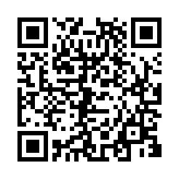
事例1０ | 災害対策本部の本部員に女性を配置 地域防災計画に男女共同参画の視点を導入 | 豊島区
取組のポイント
発災直後から男女共同参画の視点を取り入れた対応ができるよう、意思決定・現場対応における体制を強化し、地域防災計画に定めた
男女共同参画の視点を入れた防災研修や訓練を行い、職員の知識と意識を向上させた
男女平等推進センターと防災を担当する部署が連携し取り組んだ
【担当者のメッセージ】
豊島区では、避難所開設・運営の主体は地域防災組織（町会や自治会）ですが、広く区民に呼び掛け、 防災に興味がある女性に対して「女性の視点からの防災講座」を令和元年度に開催しました。コロナ禍で 訓練もままならない状況ですが、令和3年度は受講者にも避難所開設・運営訓練に参加していただく予定です。 また、防災危機管理課はほぼ男性で占められていますが、生理用品の備蓄においては、他課の女性 職員の意見を参考に、真に必要とされる備蓄量の算定を行いました。
これからも、女性の参画のみにとどまらず、女性の声をしっかりと受け止めて形にすることができるような環境作りに努めていきます。
団体の概要 問い合わせ先 | 東京都 豊島区 総務部 防災危機管理課 所在地:〒171-8422 豊島区南池袋2-45-1 豊島区役所5階 Tel．03-3981-1111 ※ Fax．03-3981-1280 ※ ※豊島区コールセンターの番号です。ここから各課に取り次がれます。 HP http://www.city.toshima.lg.jp/042/kuse/soshiki/somu/006520.html

